Slide 1
САНКТ – ПЕТЕРБУРГСКОЕ ГОСУДАРСТВЕННОЕ АВТОНОМНОЕ СТАЦИОНАРНОЕ УЧРЕЖДЕНИЕ СОЦИАЛЬНОГО ОБСЛУЖИВАНИЯ «ПСИХОНЕВРОЛОГИЧЕСКИЙ ИНТЕРНАТ № 10» ИМЕНИ В.Г. ГОРДЕНЧУКА
РЕКОМЕНДАЦИИ
ПО ВЫПОЛНЕНИЮ
ОСНОВНЫХ ПРИЕМОВ
РУЧНЫХ ШВЕЙНЫХ РАБОТ
Составитель:
Агафонова Татьяна Алексеевна
педагог дополнительного образования
первой квалификационной категории

Slide 2
Содержание
1. Организация рабочего места
2. Посадка обучающейся за рабочим столом
3. Определение длины рабочей нитки
4. Определение длины рабочей нитки по вытянутой руке
5. Определение длины рабочей нитки по согнутой руке
6. Вдевание нитки в ушко иглы
7. Вдевание нитки в ушко иглы с помощью нитковдевателя
8. Завязывание узла на конце нитки
9. Закрепление нитки
10. Применение наперстка
11. Приемы работы с тканью
12. Приемы работы с иглой и наперстком
13. Приемы выполнения ручного стежка

Slide 3
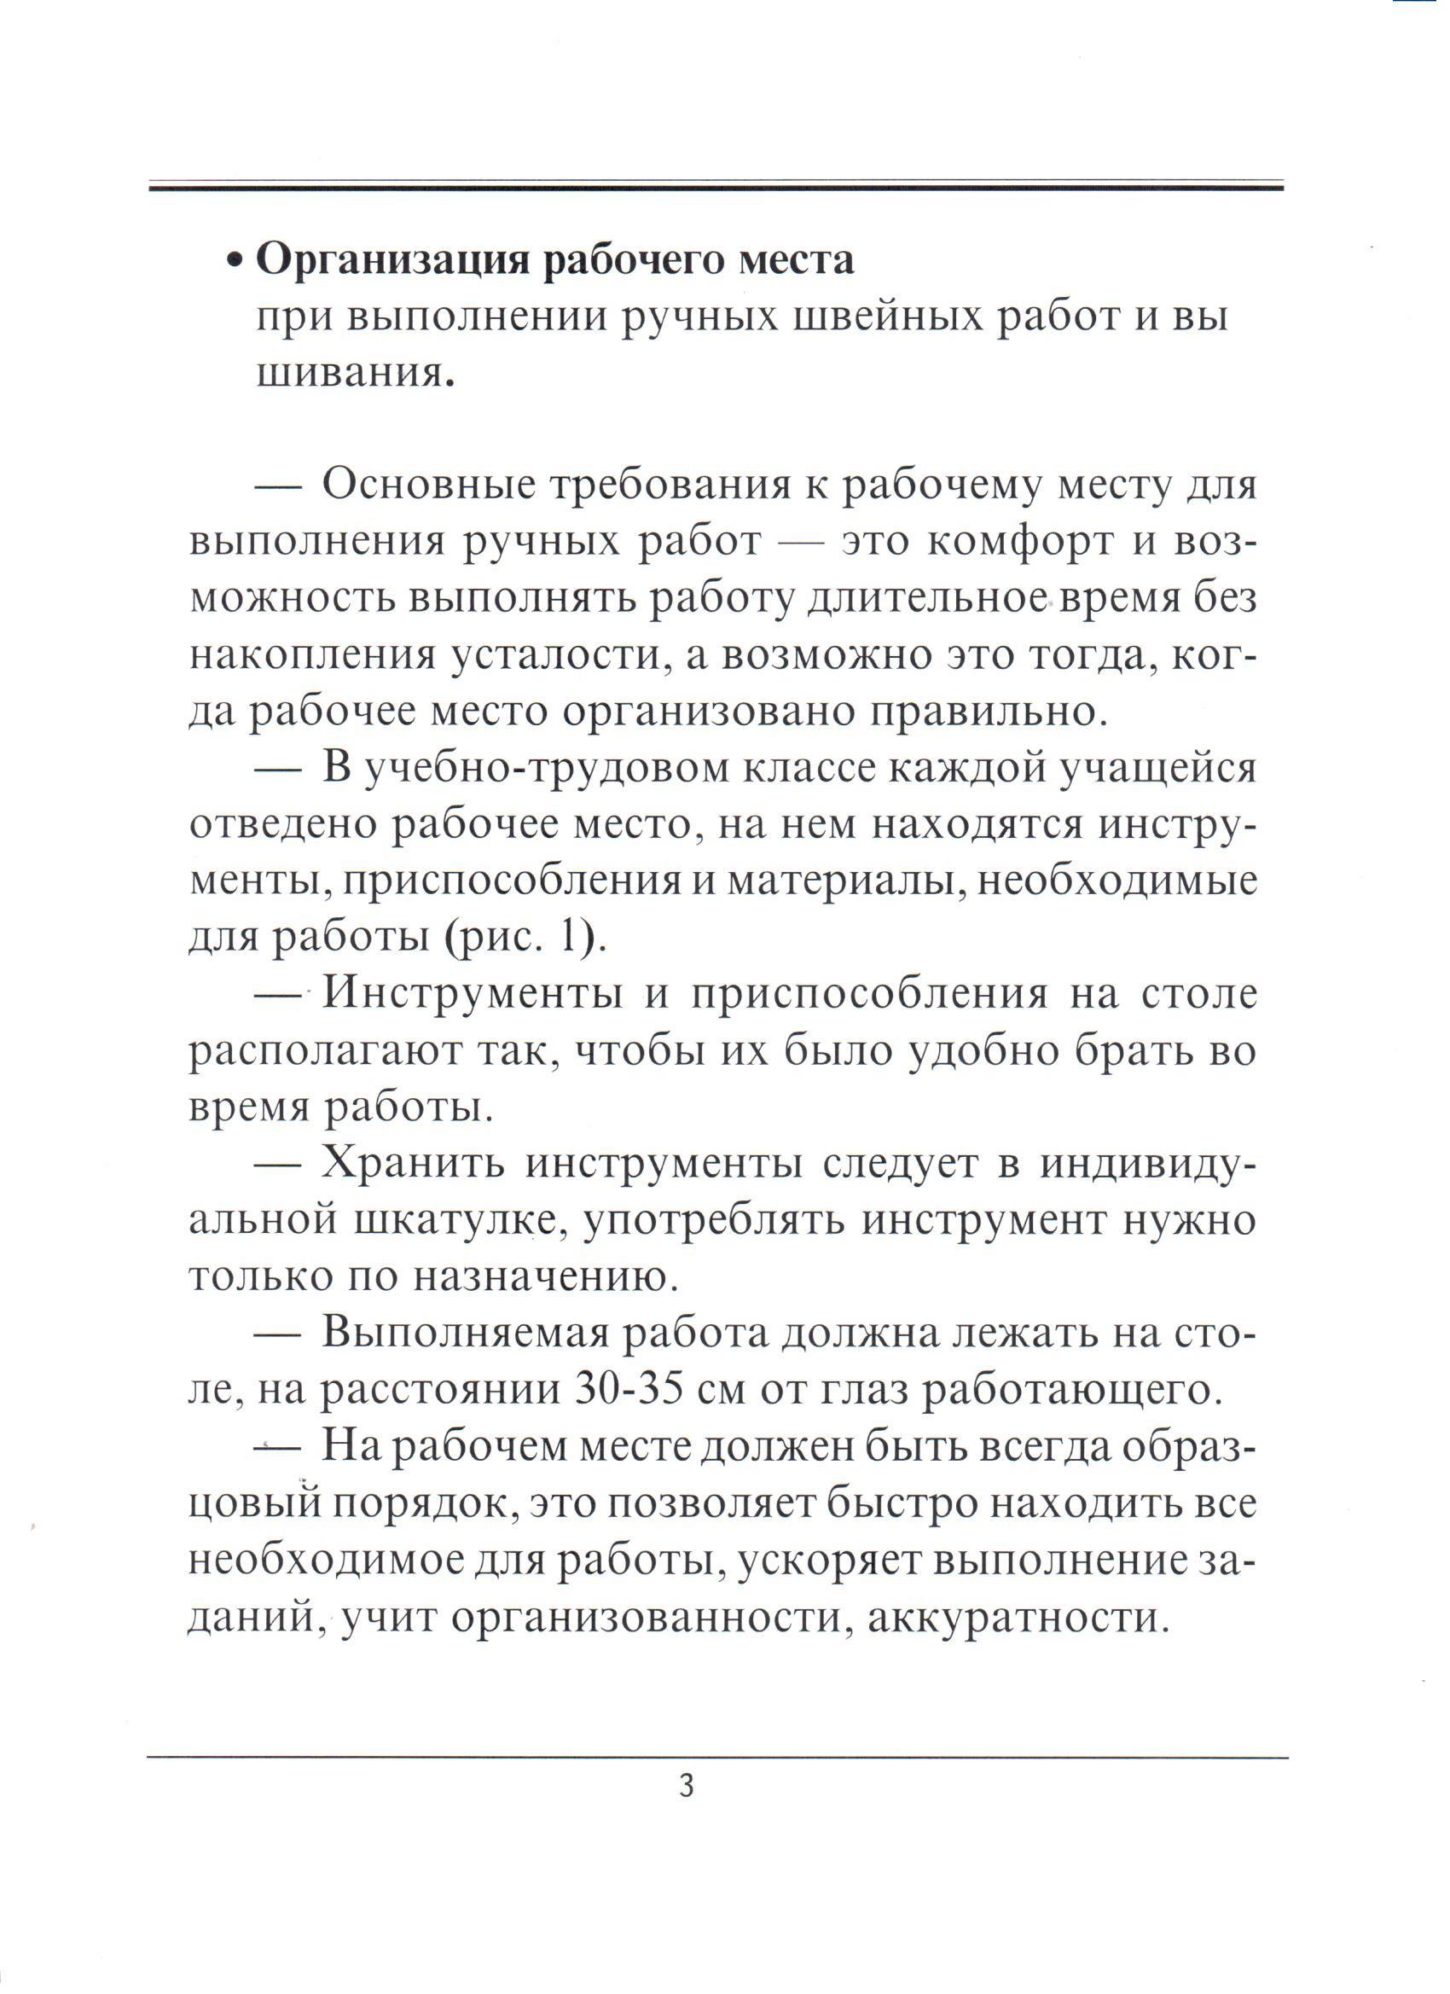
Организация рабочего места при выполнении ручных швейных работ

Slide 4
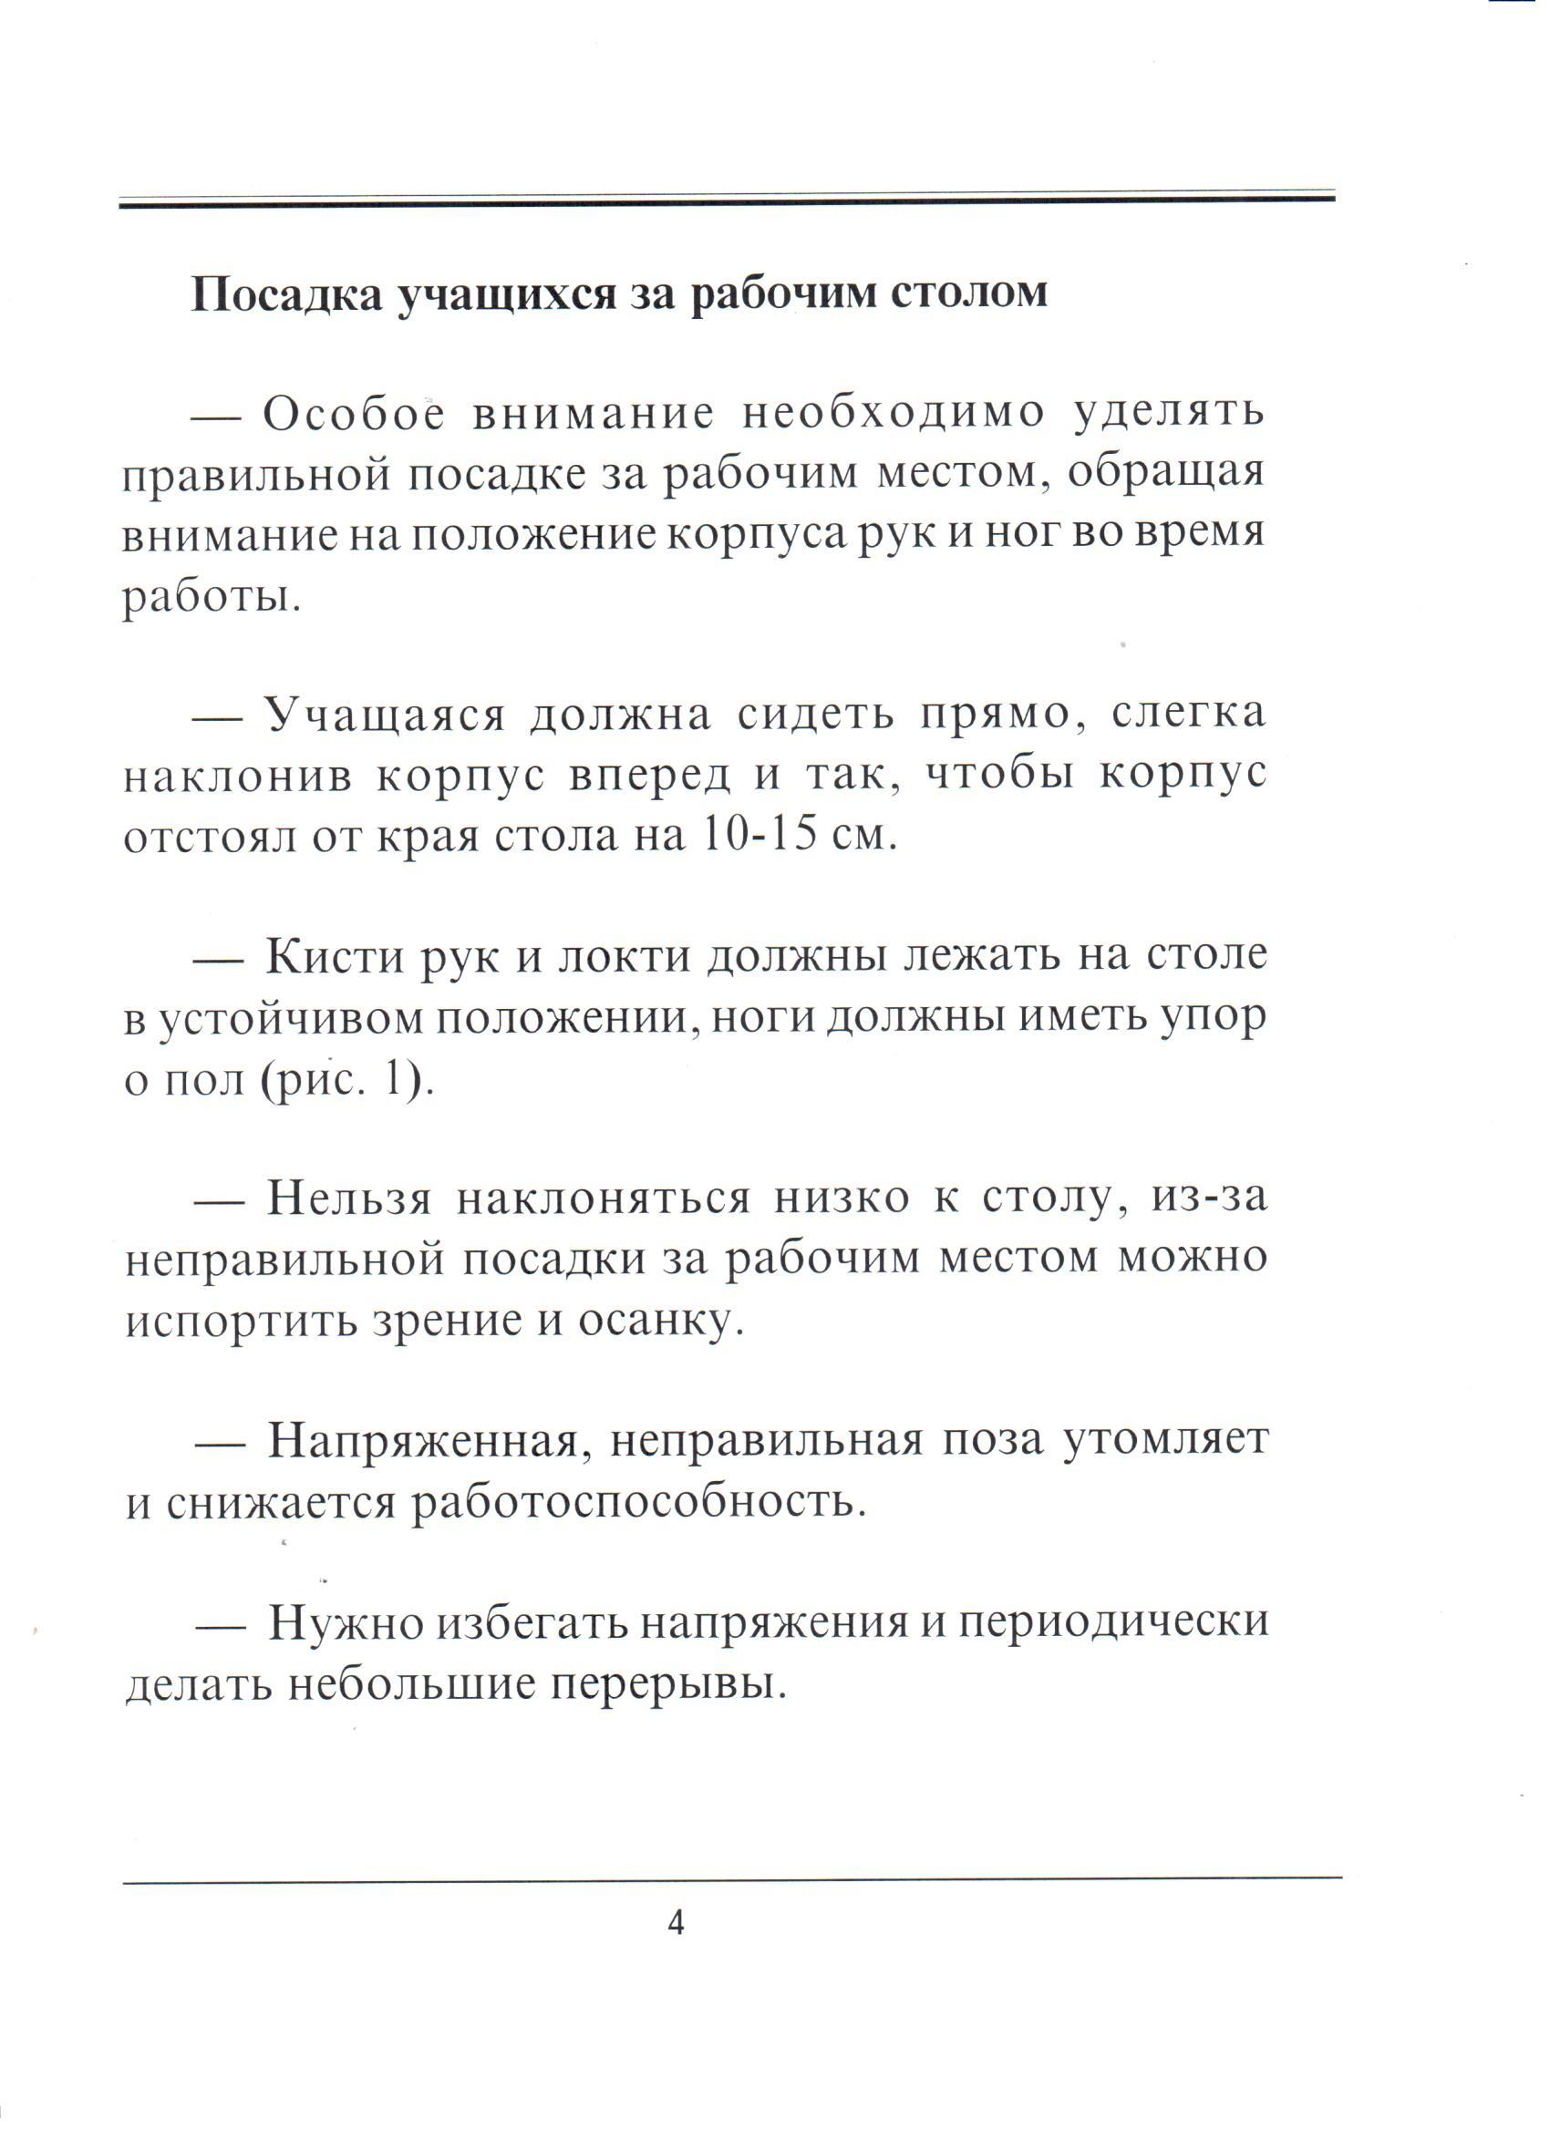
Посадка обучающихся за рабочим столом

Slide 5
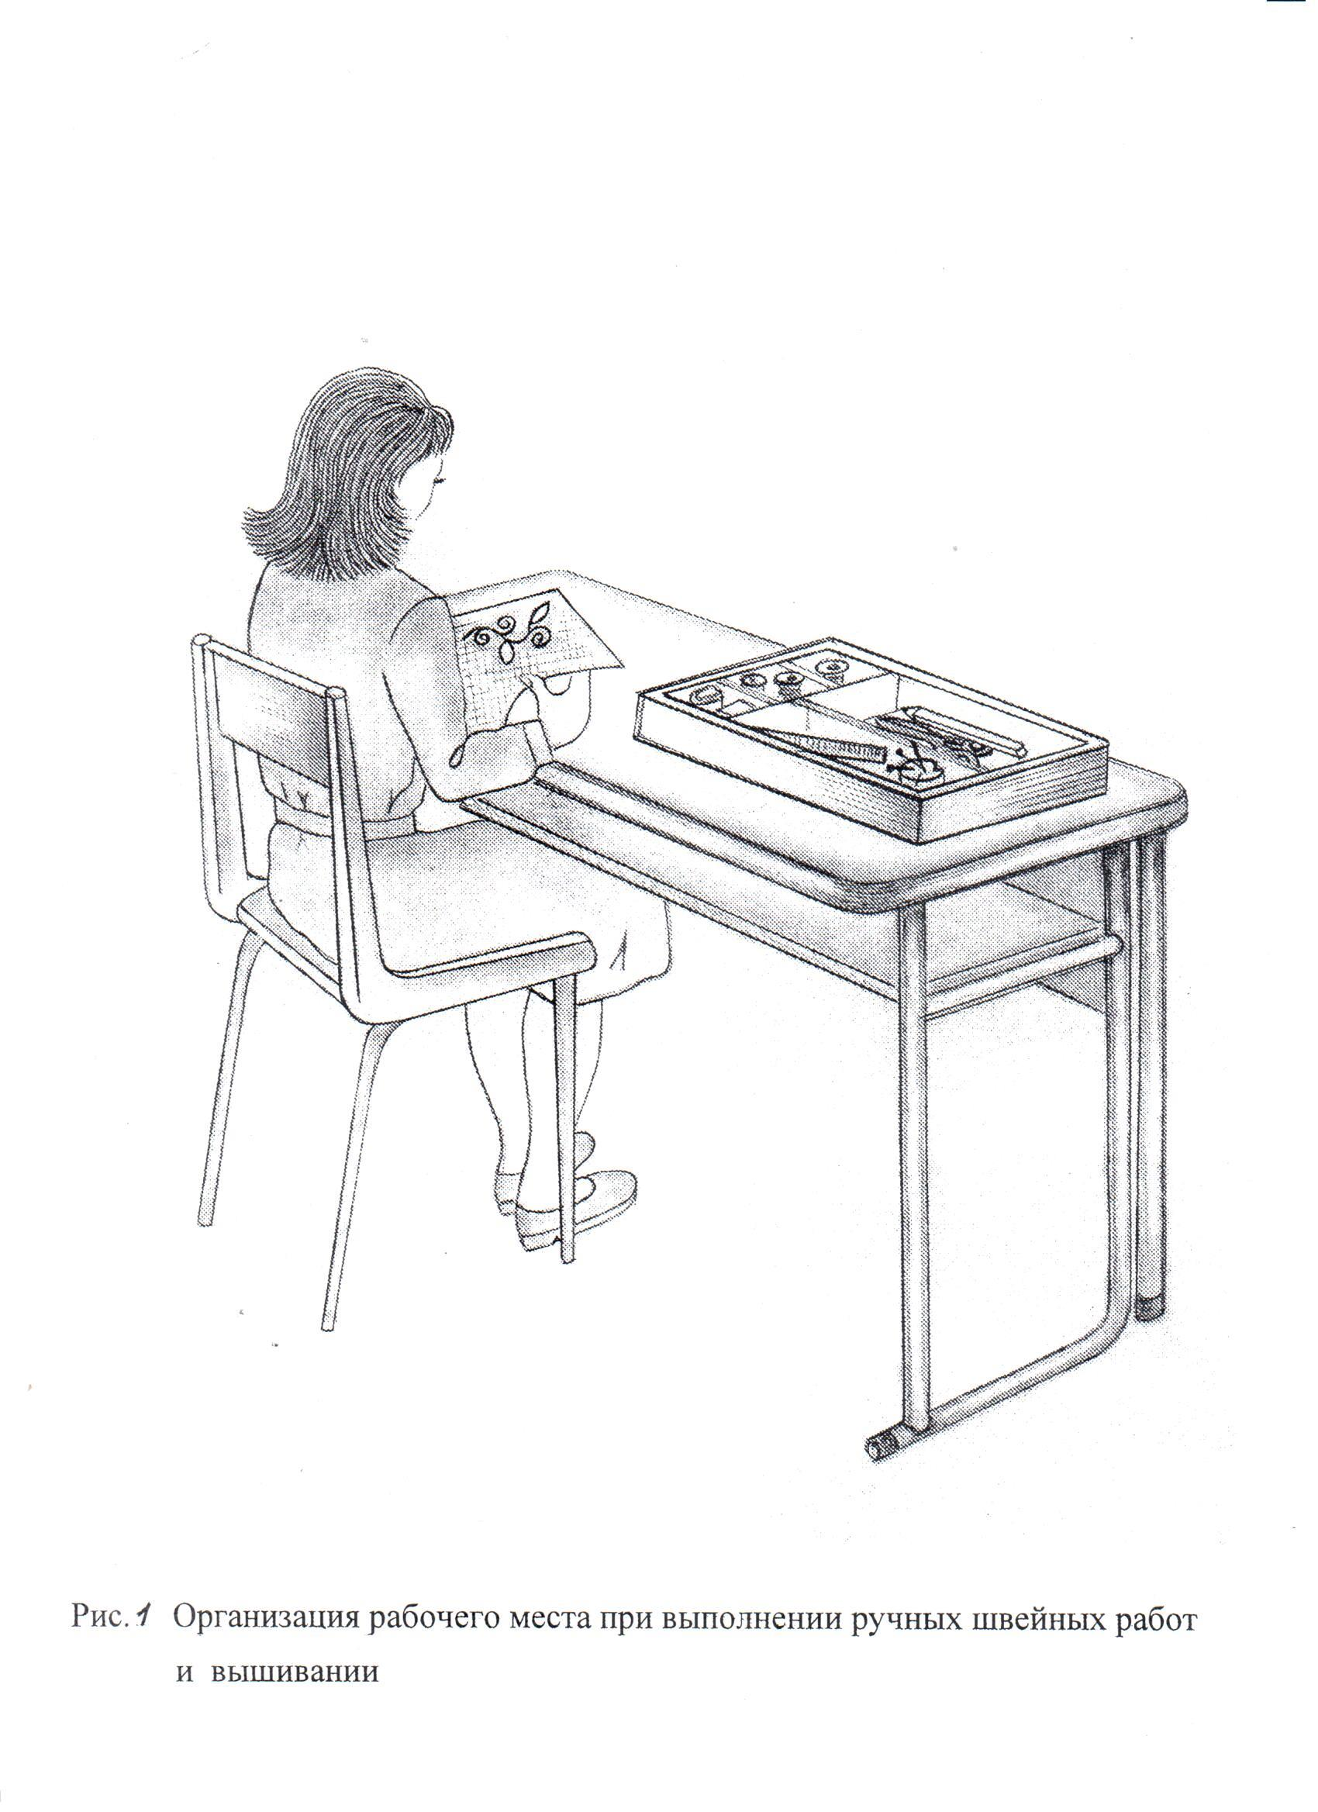
Организация рабочего места при выполнении ручных швейных работ (рис. 1)

Slide 6
Варианты определения длины рабочей нитки

Slide 7
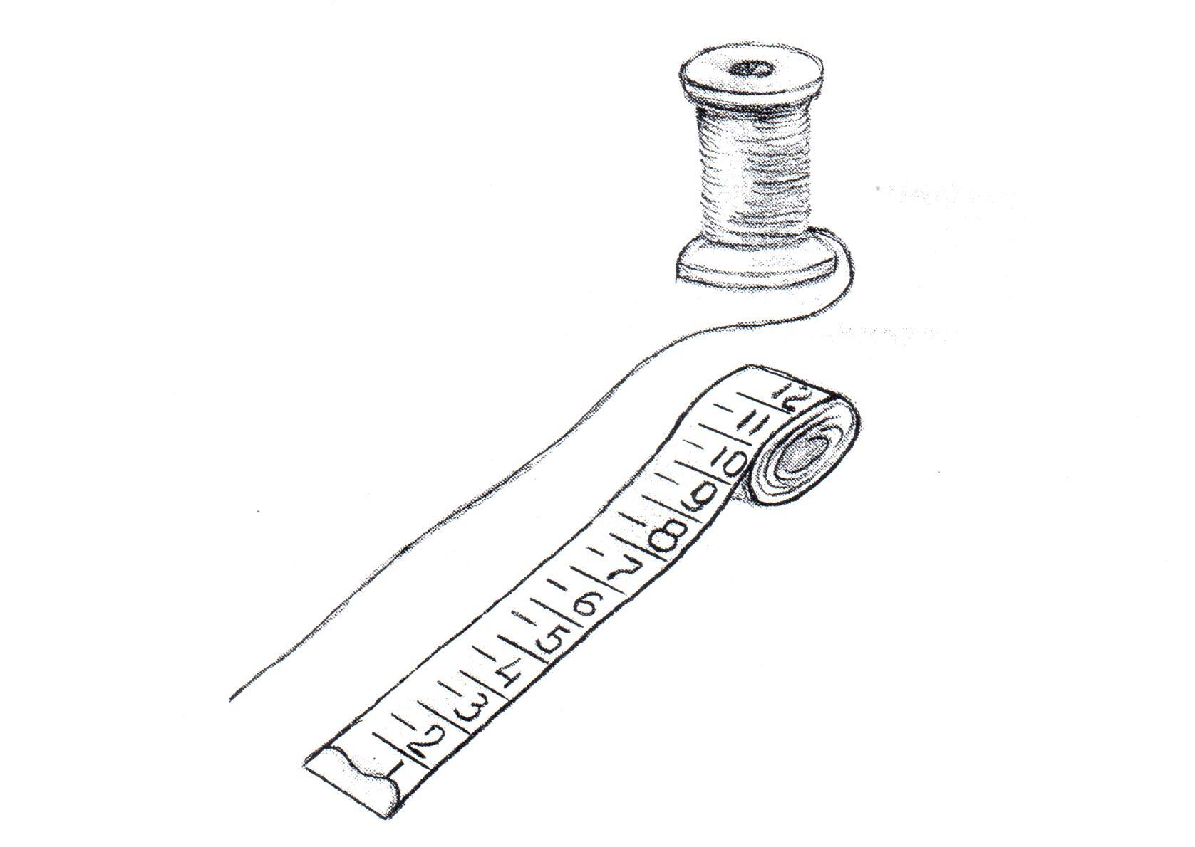
Определение длины рабочей нитки по сантиметровой ленте (рис. 2А)

Slide 8
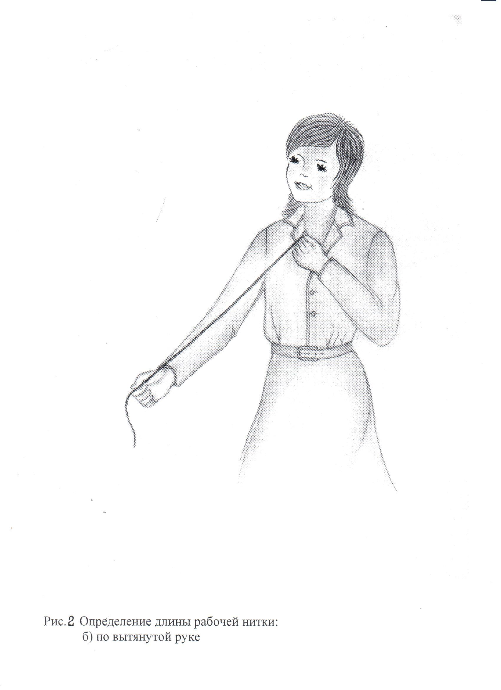
Определение длины рабочей нитки по вытянутой руке руке (рис. 2б)

Slide 9
Определение длины рабочей нитки по согнутой руке руке (рис. 2в)

Slide 10
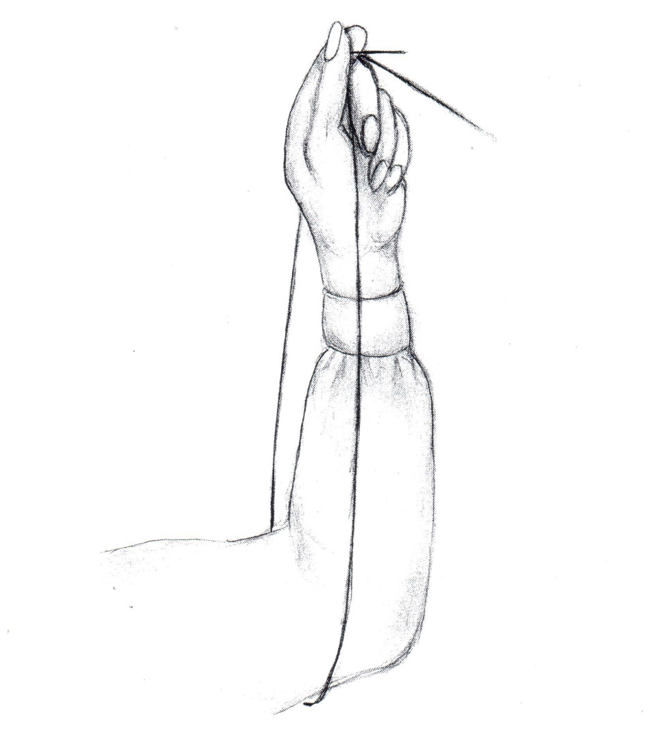
Определение длины рабочей нитки по согнутой руке (рис. 2в)

Slide 11
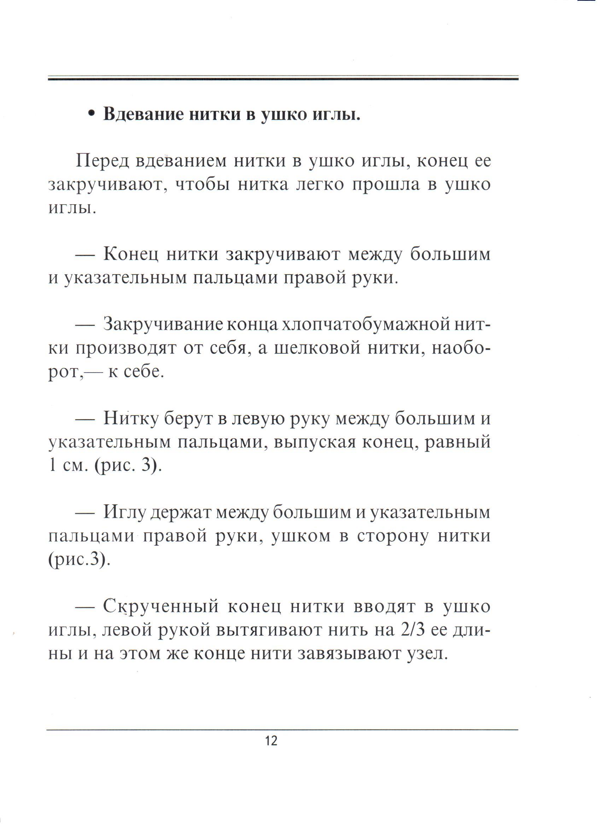
Вдевание нитки в ушко иглы

Slide 12
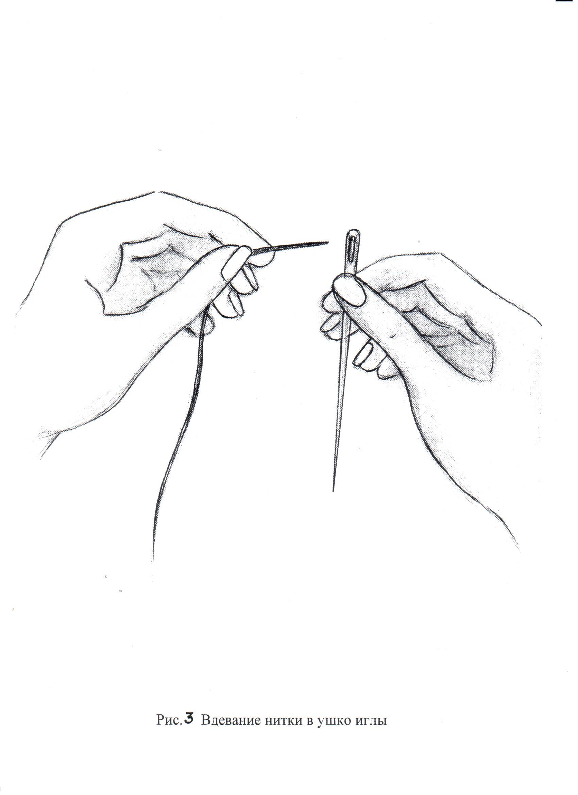
Вдевание нитки в ушко иглы (рис. 3)

Slide 13
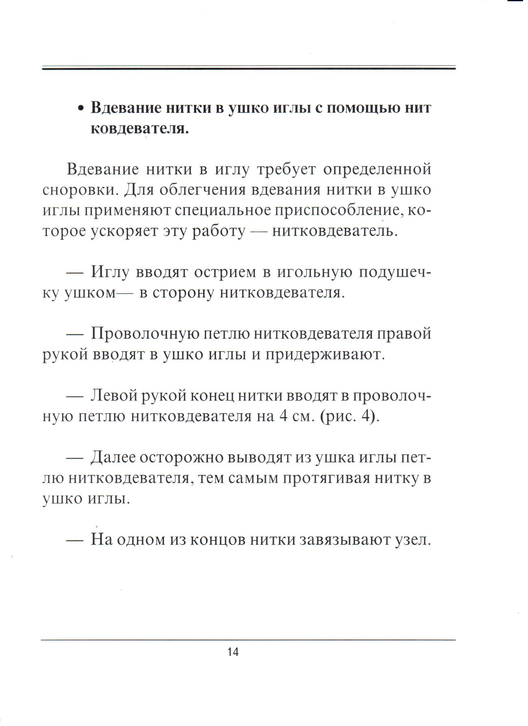
Вдевание нитки в ушко иглы с помощью нитковдевателя

Slide 14
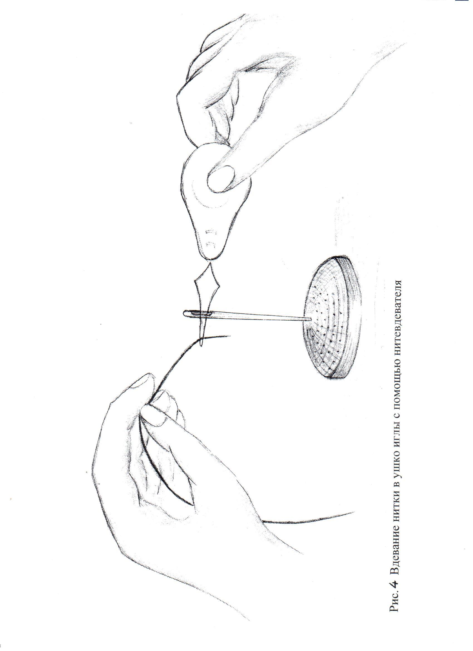
Вдевание нитки в ушко иглы с помощью нитковдевателя (рис. 4)

Slide 15
Завязывание узла на конце нитки

Slide 16
Завязывание узла на конце нитки (рис. 5)

Slide 17
Закрепление нитки в ткани

Slide 18
Закрепление нитки в ткани при помощи узелка (рис. 6)

Slide 19
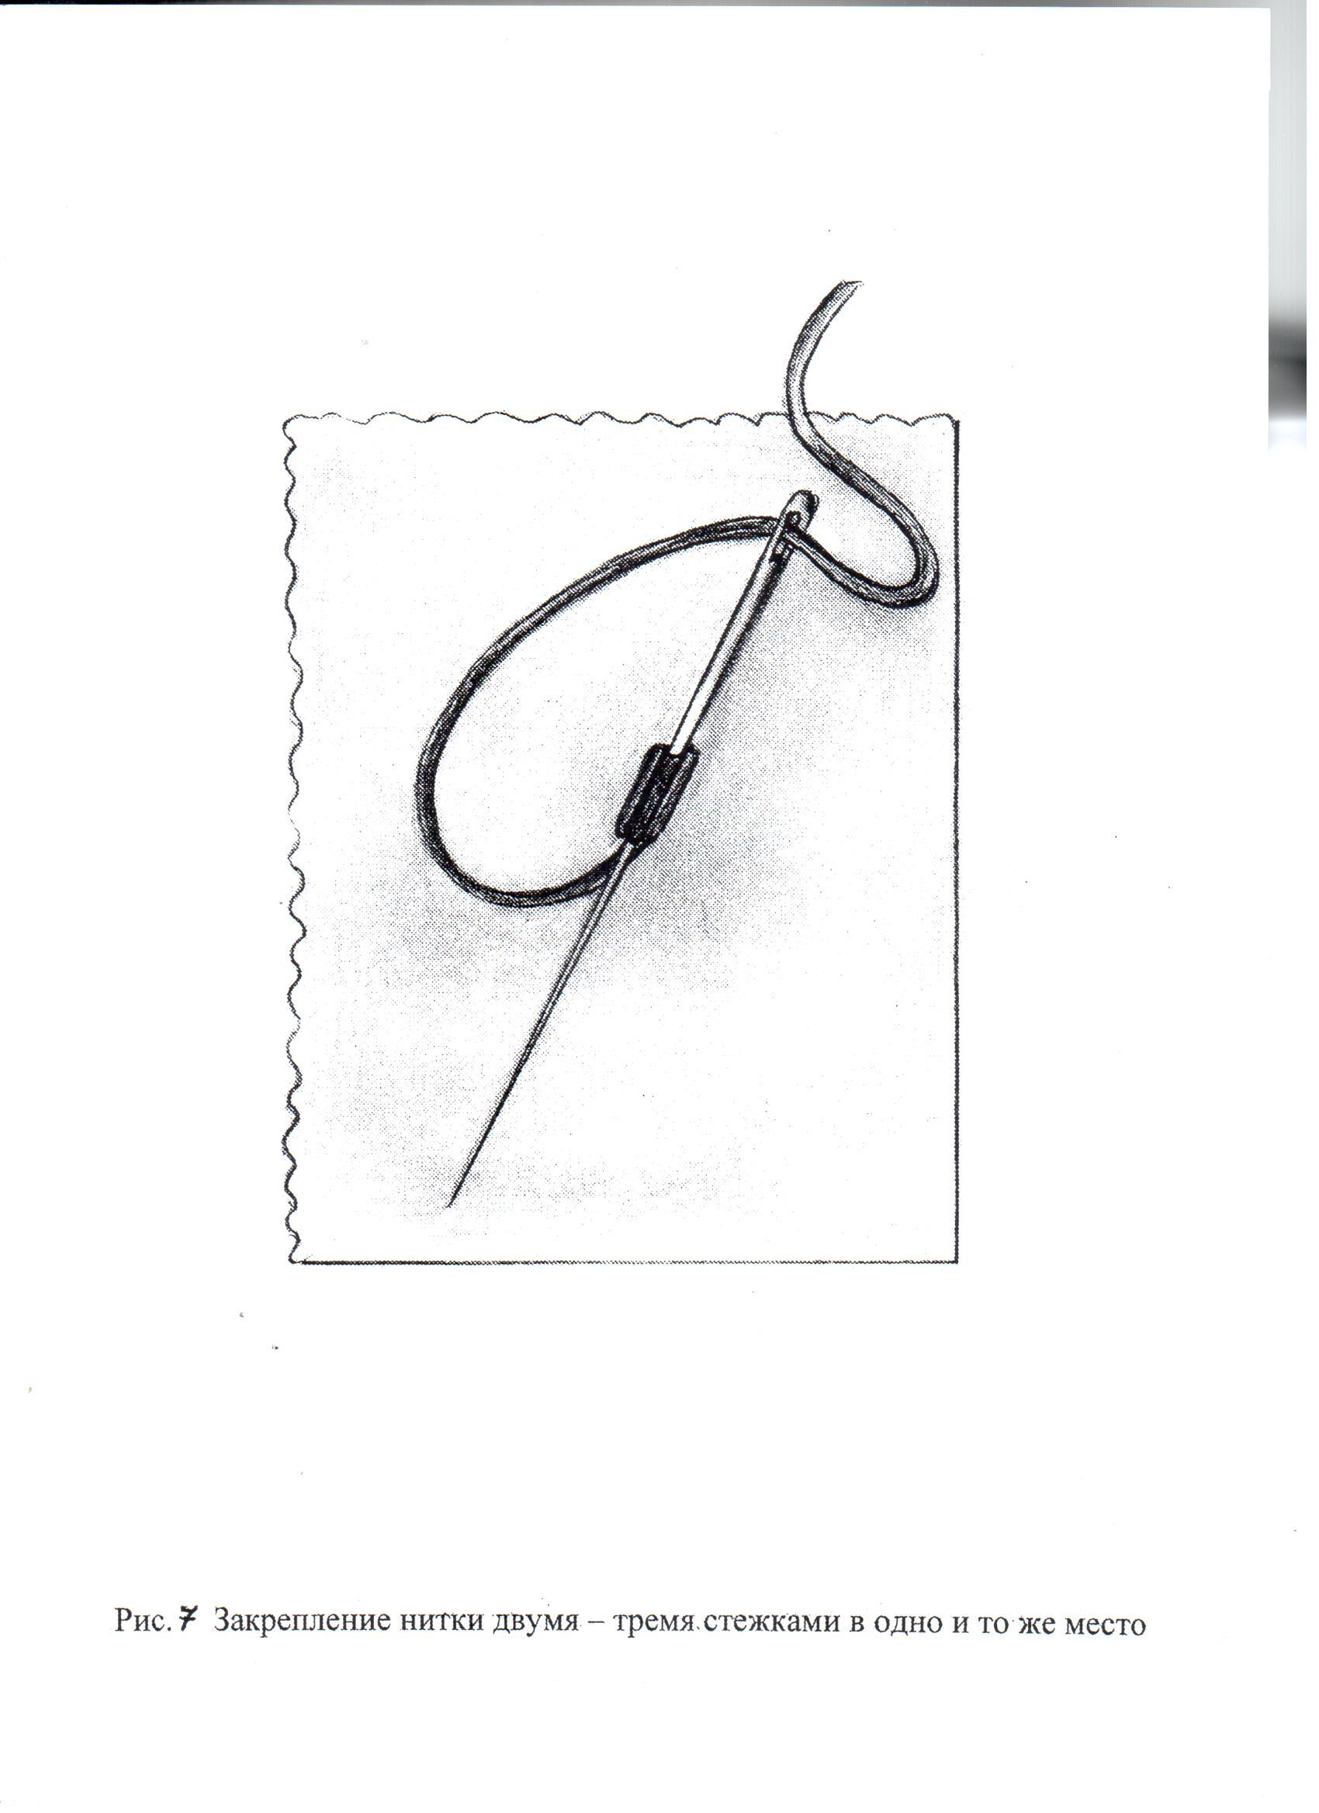
Закрепление нитки в ткани двумя-тремя стежками в одно и тоже место (рис. 7)

Slide 20
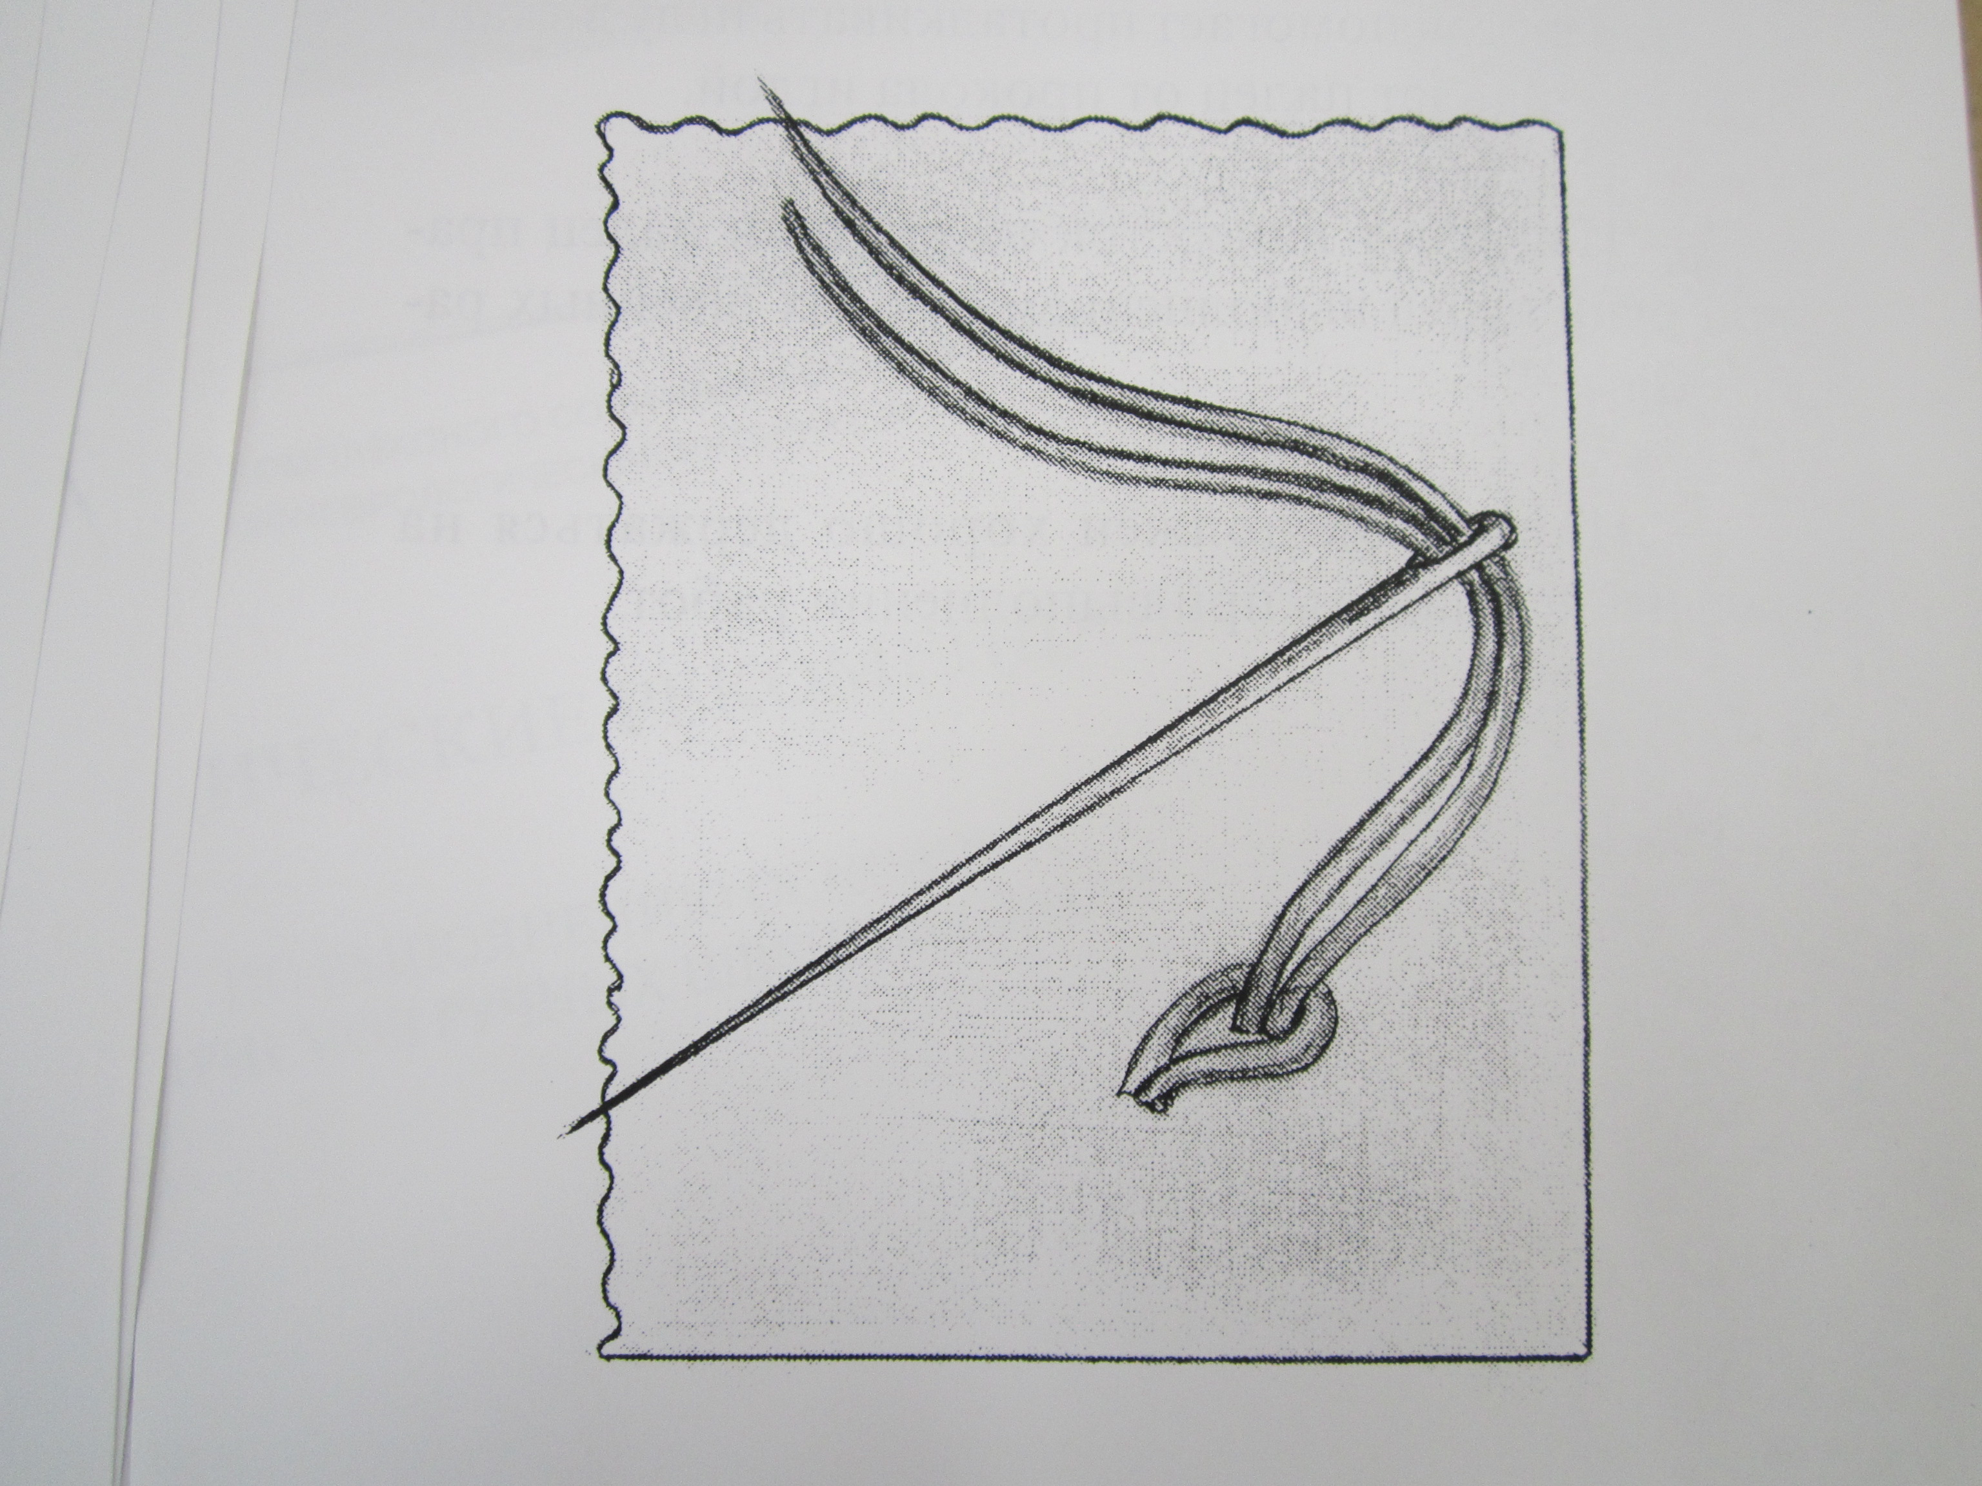
Закрепление нитки в ткани петлей (рис. 8)

Slide 21
Применение наперстка (рис. 9)

Slide 22
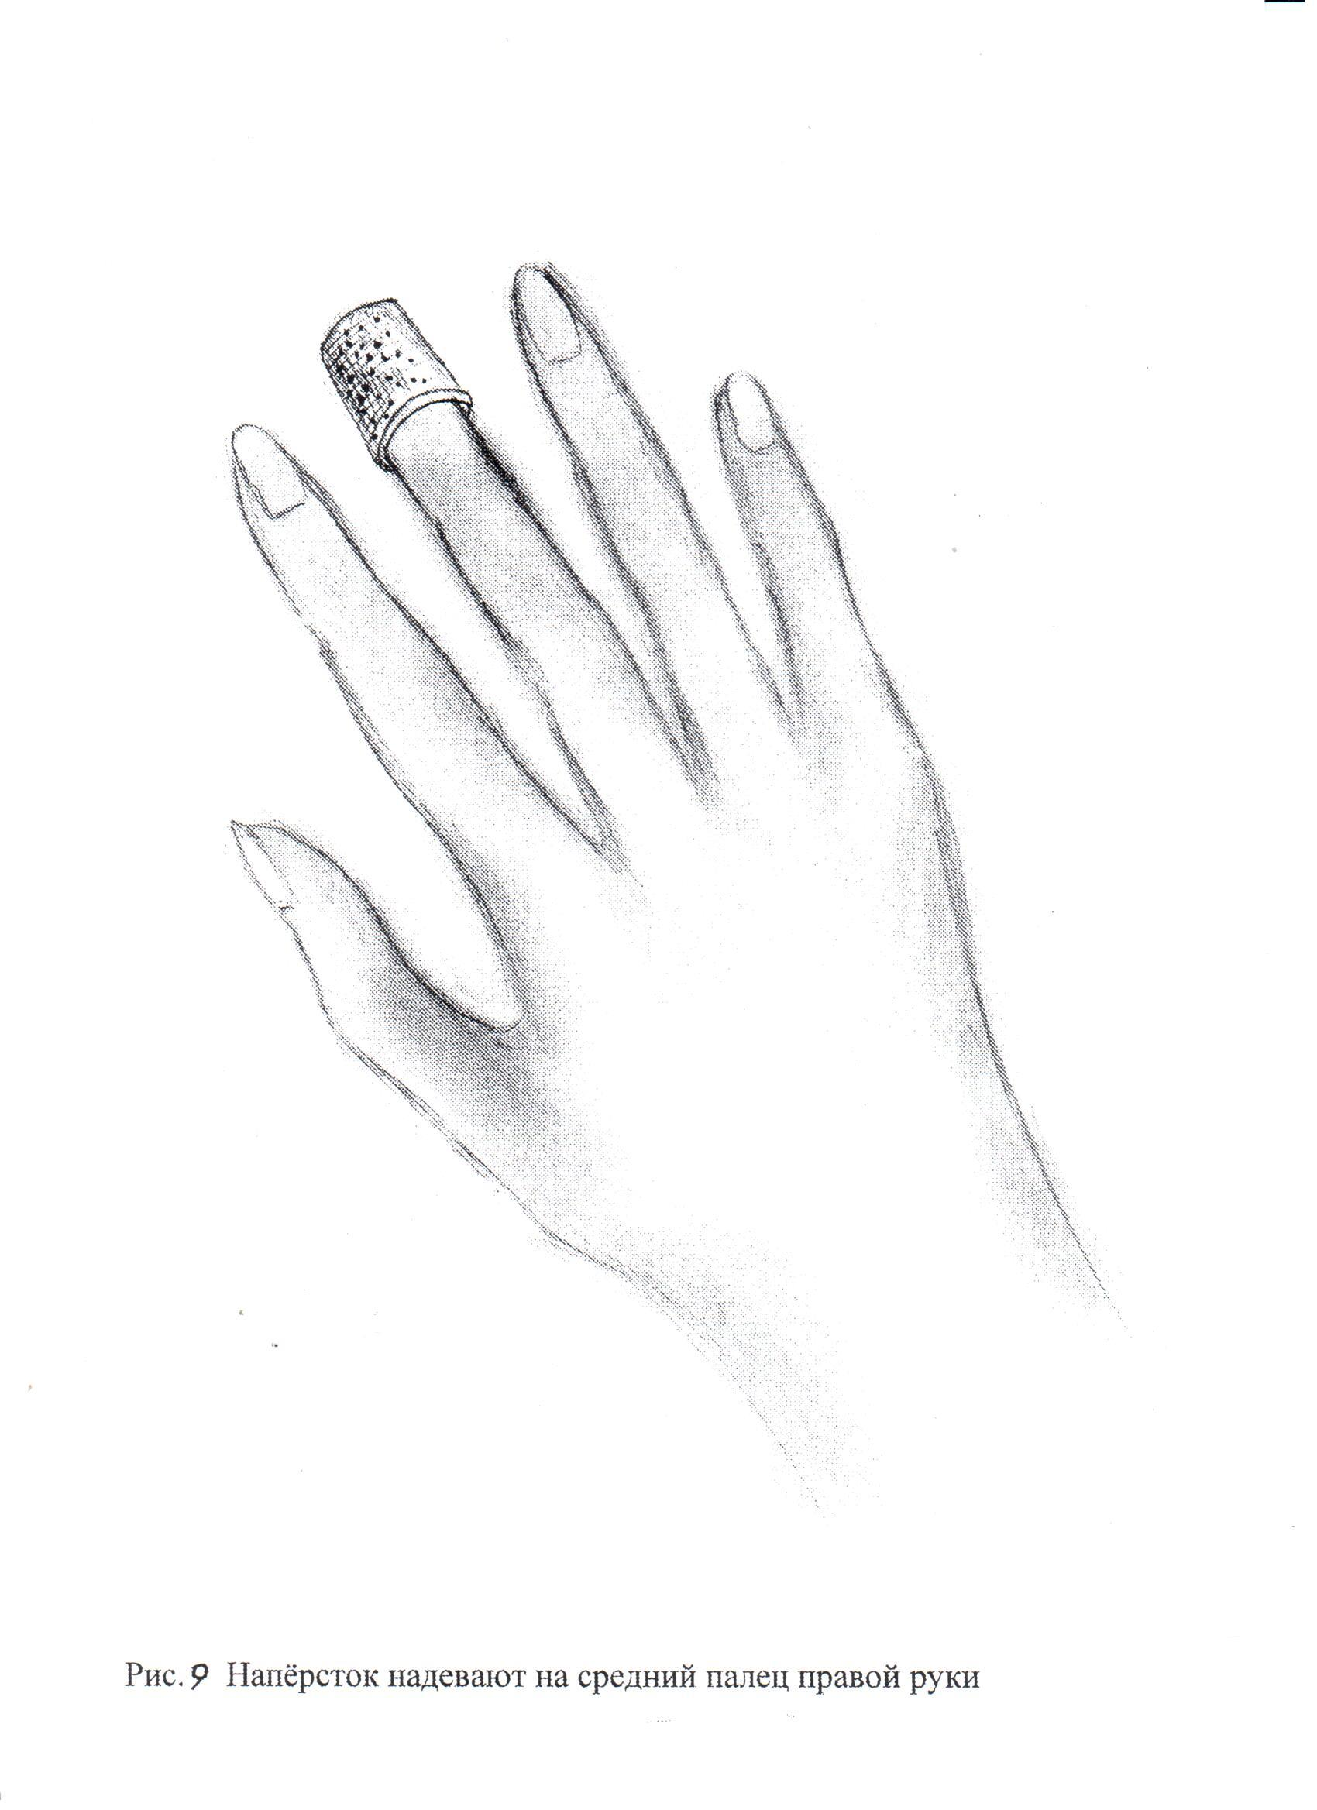
Наперсток надевают на средний палец правой руки (рис. 9)

Slide 23
Приемы работы с тканью

Slide 24
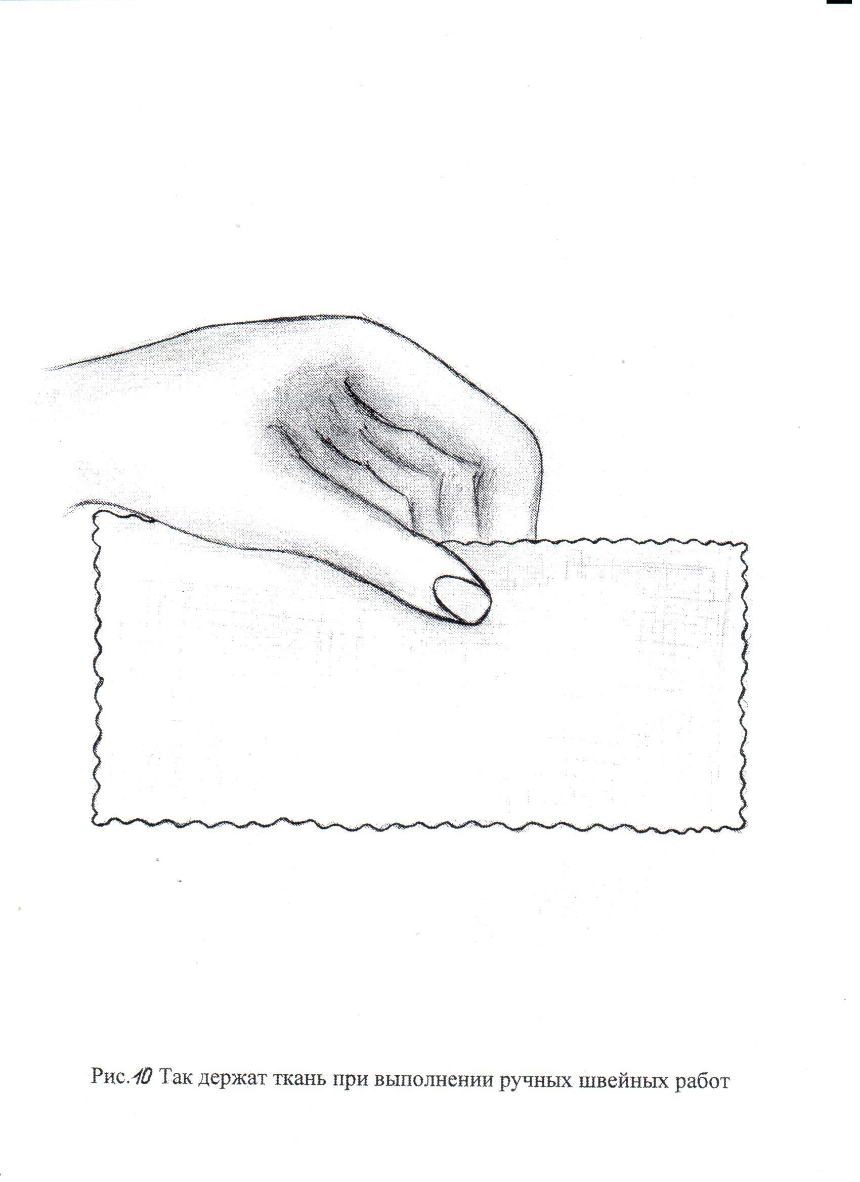
Так держат ткань левой рукой при выполнении ручных швейных работ (рис. 10)

Slide 25
Приемы работы с иглой и наперстком (рис. 11 и рис. 12)

Slide 26
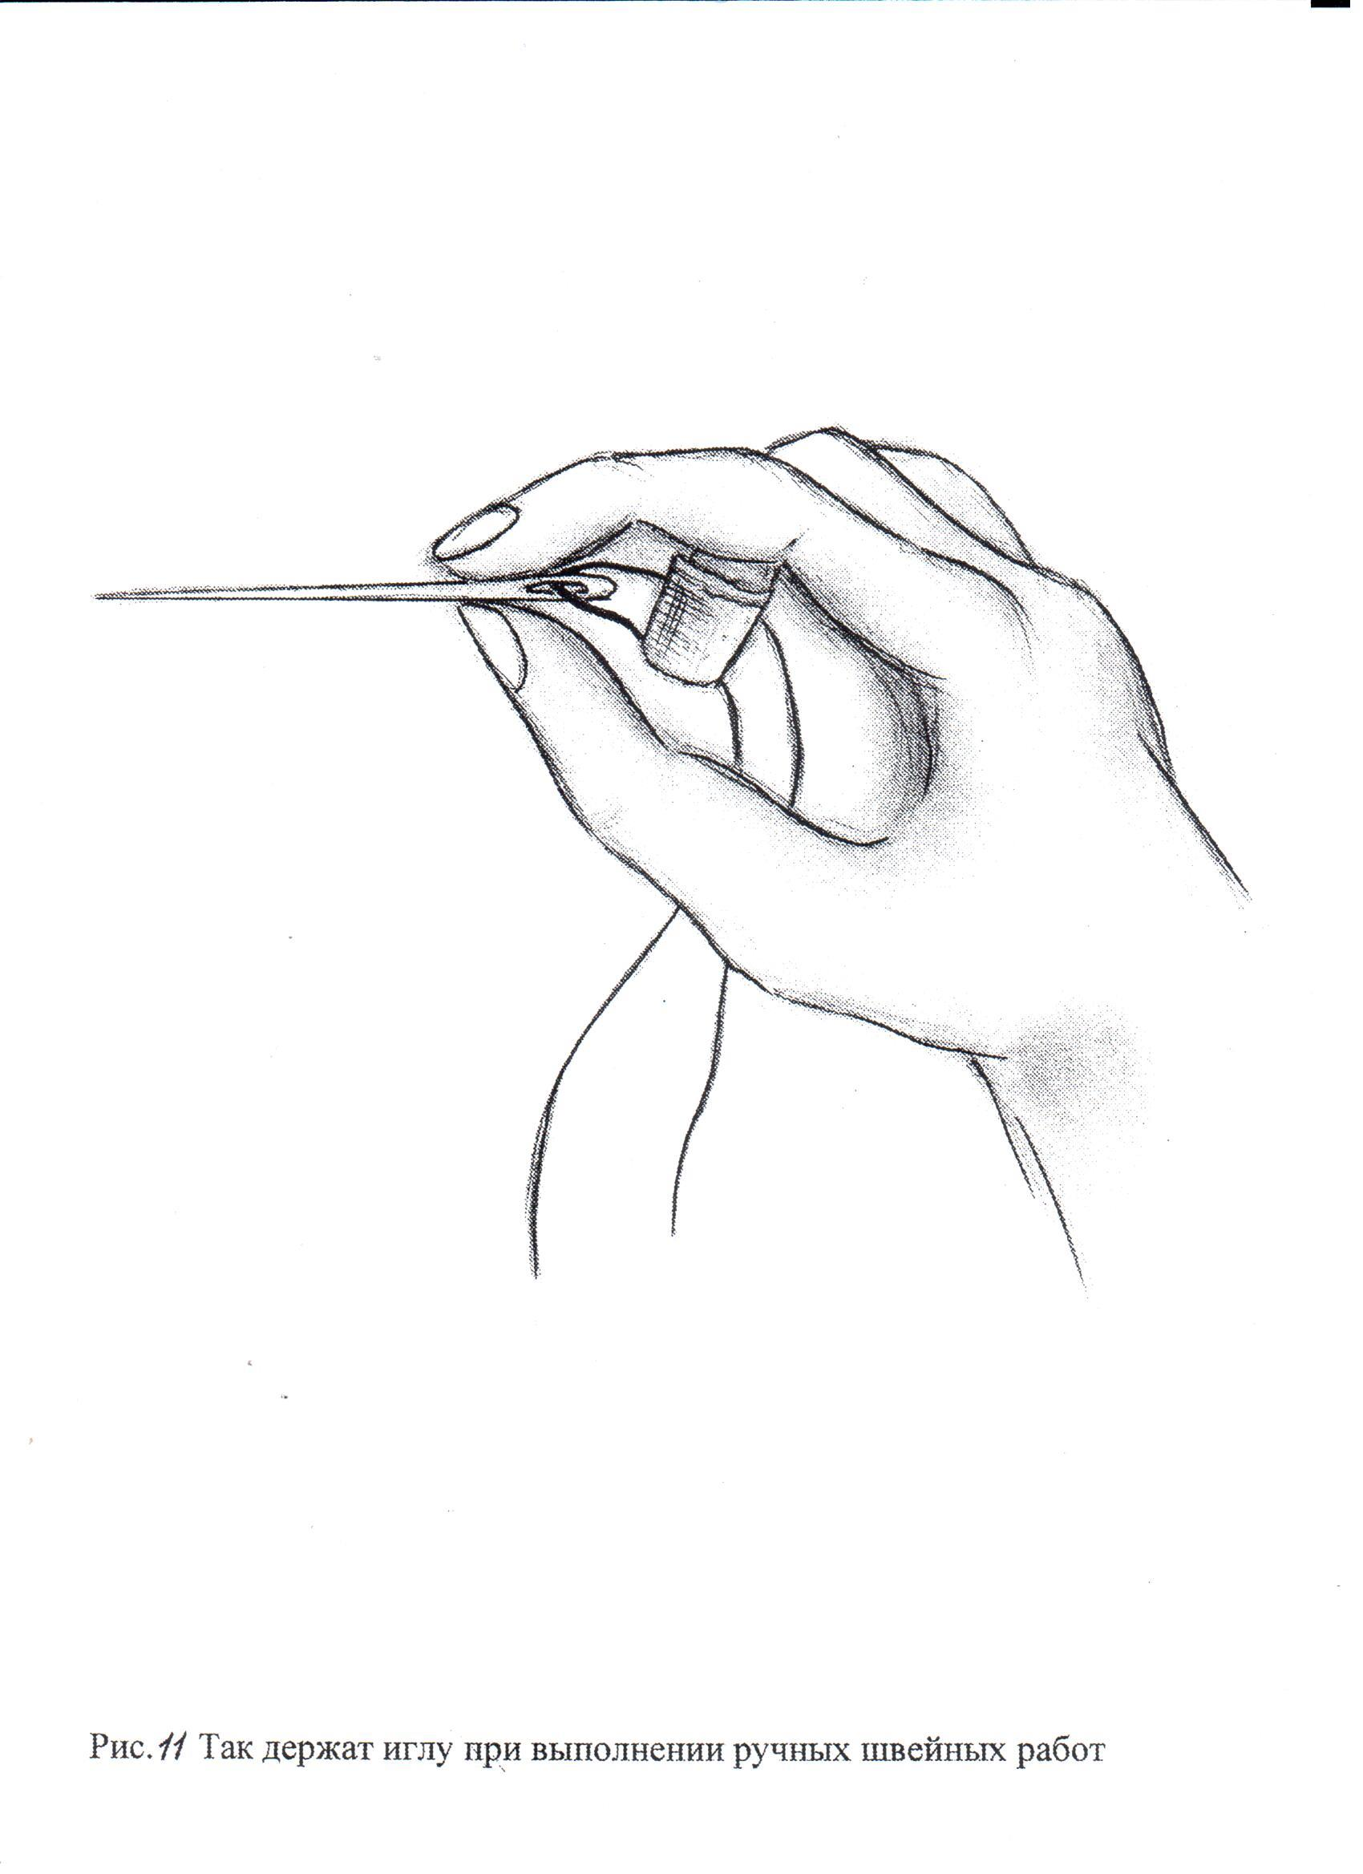
Так держат иглу при выполнении ручных швейных работ (рис. 11)

Slide 27
Приемы выполнения ручного стежка (рис. 12)

Slide 28
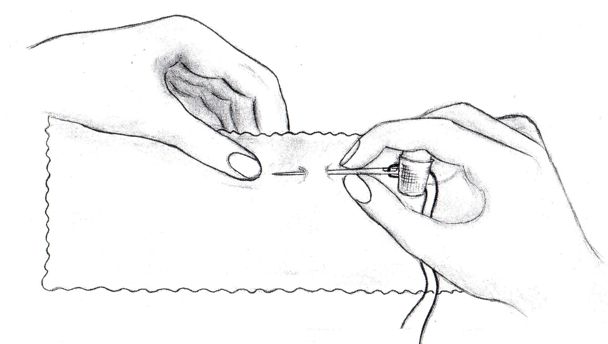
Так держат ткань, иглу и применяют наперсток при выполнении ручных швейных работ (рис. 12)

Slide 29
используемая литература

